Slide 1
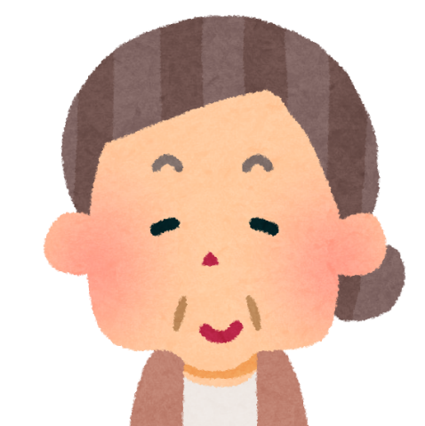
Notes:
私が、このテーマにしたのは、コロナウイルスの影響の為、好きな事が出来ず、生活意欲の低下が見えたI様に笑顔になって頂きたいと思ったからです。

Slide 2
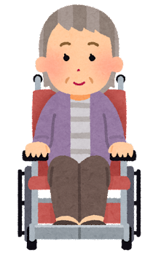
〈身体的側面〉
・Iさん ・９６歳 ・女性
・要介護４
・車椅子使用（自走式）
・認知症なし
（だが、家族構成があいまいになってきている）
・変形性膝関節症
・上肢の機能が低下している
Notes:
私が実習先で出会った★Iさんは９６歳・女性で要介護度は４です。★自走式の車いすを使用しています。認知症はありませんが、家族構成が曖昧になってきています。★Iさんは変形性質関節症を患っており人工置換術を受けリハビリを受けています。上肢の機能が低下しているようでした。★

Slide 3
料理が好き
化粧をすることが好き
毎日テレビを見ている📺
裁縫をすることが好き
Notes:
Iさんは★毎日テレビを楽しそうに見ています。★料理をすることが幼いいころから大好きで、★化粧やおしゃれをすることも好きです。また、習い事で習っていた★裁縫が今でも好きな方です★

Slide 4
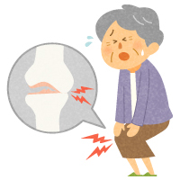
変形性膝関節症とは？
Notes:
Iさんが患っている、変形性膝関節症とはどのようなものなのでしょうか？★

Slide 5
女性
男性
Notes:
このグラフを見てわかるように★加齢とともに増えていく病気です。女性の割合が高くなっていることが分かります。★

Slide 6
Notes:
変形性膝関節症とは、軟骨が、★加齢や筋肉量の低下などによりすり減り、痛みが生じる病気です。軟骨がすり減った分、膝関節の骨と骨の
隙間が狭くなって★内側の骨があらわになり、骨のへりにとげのようなものができたり、骨が変形したりします。★

Slide 7
膝に水が
たまった状態
Notes:
また、関節包★と呼ばれる繊維膜の内側に炎症が起こるため、黄色味がかった粘り気のある液体が分泌され、いわゆる★「膝に水がたまった」状態になります。★

Slide 8
変形性膝関節症の主な原因
加齢
筋肉の衰え
肥満
O脚
X脚
関節損傷
Notes:
変形性膝関節症の主な原因は、★加齢★筋肉の衰え★肥満★O脚X脚★関節の損傷の５つです。★

Slide 9
変形性膝関節の人の支援方法
・階段の昇降を避ける
・歩行時には杖を使用する
・膝への負担が少ない履物を選ぶ
・椅子やソファーを使用する
Notes:
このことを踏まえて、支援方法も調べました。★階段の昇降を避ける★歩行時には杖を使用する★・膝への負担が少ない履物を選ぶ★椅子やソファー★を使用する。★

Slide 10
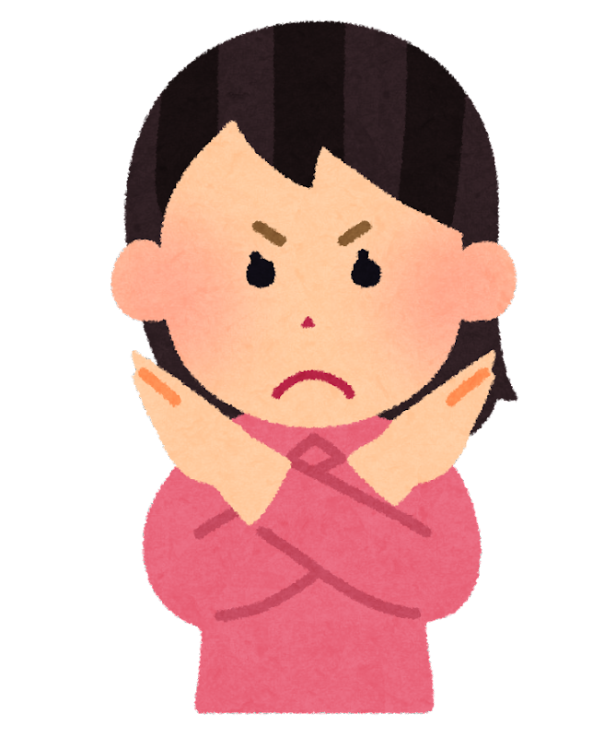
変形性膝関節の人の支援方法
・正座
・膝を深く曲げる
・直接床に座る
・布団で眠る
Notes:
一方で、★正座★膝を深く曲げる★直接床に座る★布団で眠ることはしてはいけません。このように、膝を曲げる動作をしてはいけない★ということがわかりました。★

Slide 11
Iさんの生活課題
裁縫をすることが好きだが、新型コロナウイルスの影響のため機会が減ってしまい、生活意欲の低下が顕著である。
好きなことを通して
生活意欲の向上を図る
Notes:
生活課題に移りたいと思います。裁縫をすることが好きですが新型コロナウイルスの影響で機会が減り、生活意欲の低下が顕著に見られました。★このことから、★Iさんの好きなことを通して生活意欲の向上を図ろうと考えました。★

Slide 12
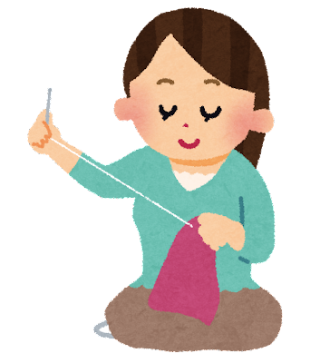
短期目標
裁縫教室を開き、
生活意欲を向上させ
ることができる。
Notes:
Iさんと関わっていく中で見つけた課題から「裁縫教室を開き、生活意欲を向上させることができる」★という短期目標を立てました。★

Slide 13
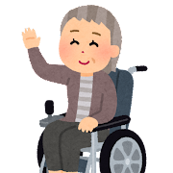
好きなことが
出来ていないため
して頂きたい
笑顔を増やして
いただきたい
Notes:
設定理由は、★もともと裁縫が好きだったIさんですが、新型コロナウイルスの影響で、ハサミなどの裁縫道具の共有ができなく、施設で裁縫をする機会が減ってしまいました。
また、他の利用者さんとのコミュニケーションをとる機会も減ってしまい、生活意欲が低下してしまうと考え、意欲の向上を図ろうと思いました。
★そして笑顔が素敵なIさんに、もっと笑顔になっていただきたいと思いました。★

Slide 14
裁縫教室の効果
裁縫
・機能回復
・意欲低下の軽減
教室を開く
・コミュニケーションを取ることが出来る
・意欲を持つ
Notes:
このような目標から、裁縫教室を開くことに決めました。裁縫教室の効果を説明したいと思います。裁縫をすることにより、★手指機能の回復・意欲低下を防ぐことが出来ると思いました。教室を開いていただく事により★他の利用者様とコミュニケーションを取ることが出来ることに加え、施設での生活に意欲を持つことにつながると考えました。★

Slide 15
第一回目
12月6日 9:30～10:30
（ 内容 ）
裁縫教室で使う見本作りを行う
（ 場所 ）
ユニットのリビングルーム
（ 反応 ）
すごく興味を持って下さっていましたが、
「久しぶりに裁縫をするから上手く出来るかしら？」
と少し不安な顔でおっしゃっていた
Notes:
短期目標を踏まえ、介護計画を実施ました。第一回目は１２月6日の9時30分から10時30分にかけて休憩をはさみながら、見本づくりを一緒に行いました。Iさんは裁縫と聞きすごく興味を持ってくださいましたが、「久しぶりに裁縫をするから上手く出来るかしら？」と少し不安な顔でおっしゃっていました。★

Slide 16
見本作りの様子
Notes:
こちらが、見本作りの様子です。ハサミなどを使い楽しそうに★見本作りを行っていました。★

Slide 17
第二回目
12月8日 9:30～10:30
（ 内容 ）
裁縫教室を開く。
他の利用者様に教えながら一緒に裁縫を行う
（ 場所 ）
ユニットのリビングルーム
（ 反応 ）
最初は緊張しているのか少し硬い表情であったが、
他の利用者様に
「教え方がうまくて分かりやすいわ！」
と言われ笑顔が見られた
上肢を痛がる様子もなく楽しんでいた
こうやって作るのよ！
Notes:
第二回目は、12月8日の9:30～10:30にかけて、実際に裁縫教室を開きました。緊張している姿が見られましたが、作っているときに他の利用者様に「教え方がうまくて分かりやすいわ！」と言われ笑顔が見られました。★この日は上肢を痛がることなく楽しんで裁縫を行っていました。★

Slide 18
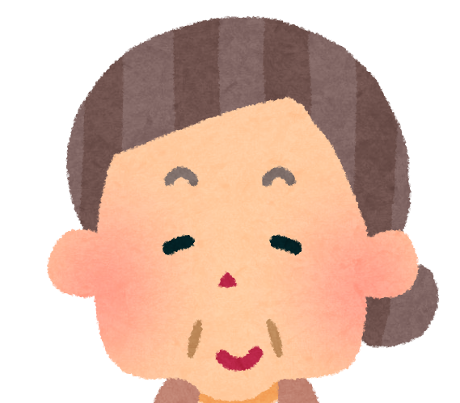
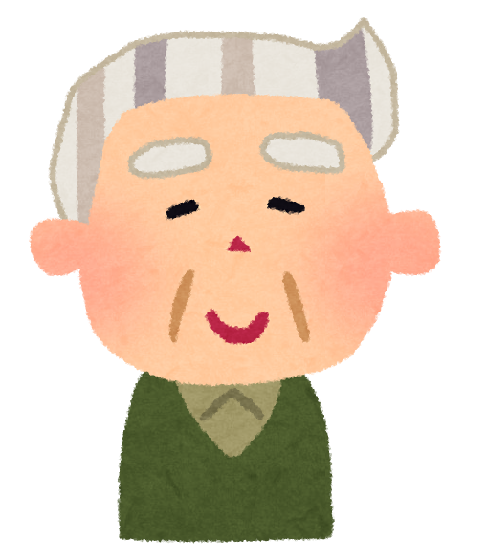
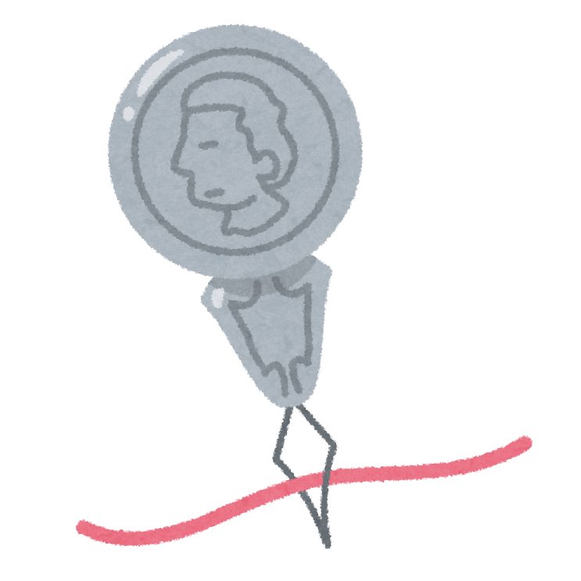
裁縫教室の様子
Notes:
こちらが、裁縫教室の様子です。作り方が分からない★利用者様に教えている様子が見られました。★

Slide 19
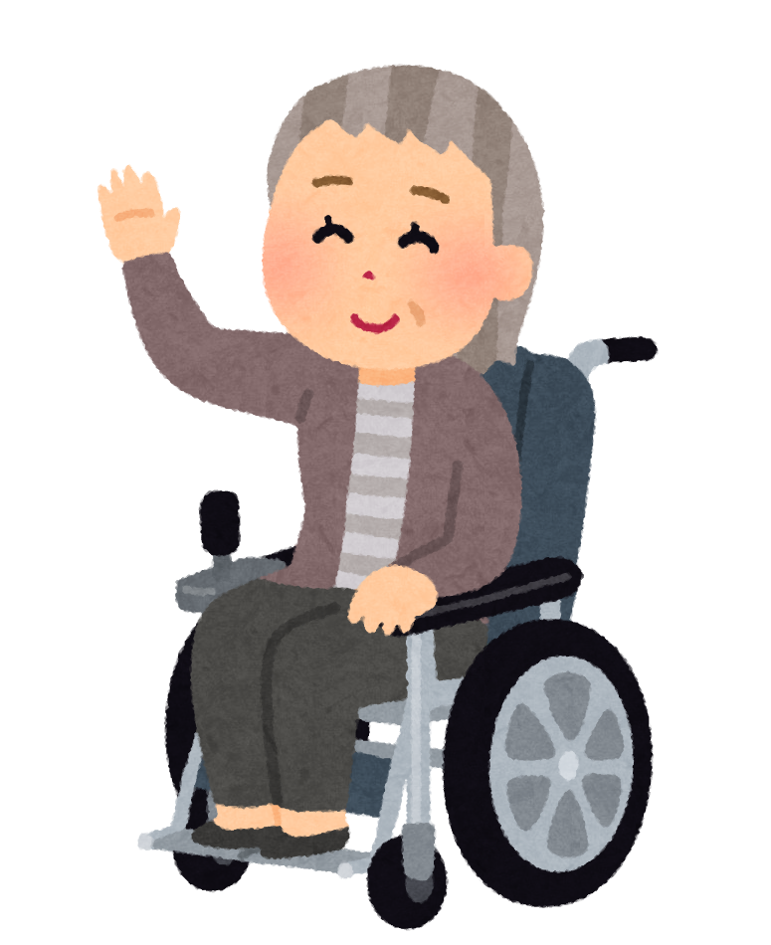
第三回目
12月12日 10：00～10：30
（ 内容 ）
作った飾りを皆さんでツリーに飾ってもらう
（ 場所 ）
ユニットのリビング
（ 反応 ）
飾る際にIさんの方から周りの方に
話しかけに言っていた
「一緒に作れて楽しかったわ」など笑顔で話されていた
Notes:
第三回目は、12月12日の10：00～10：30にかけて作った飾りを皆さんでツリーに飾って頂きました。裁縫を飾る際にIさんの方から周りの方に話しかけに行っている姿が見られ「一緒に作れて楽しかったわ」★など笑顔で話されていました。★

Slide 20
クリスマス会の様子
Notes:
こちらが、クリスマス会の様子です。作った飾りをほかの利用者様と一緒に飾っていました。★

Slide 21
Notes:
私に『裁縫ができって楽しかったわ！★上手く出来たから写真を撮って！★』と笑顔でおっしゃってくださいました。★

Slide 22
結果及び評価
向上心がなく、他の利用者様との
会話があまり見られなかった
他者との交流が
大切になってくる
教えることにより会話も弾み、
笑顔も見られるようになった
Notes:
結果及び評価。向上心がなく、他の利用者様との会話があまり見られなかったのですが、★裁縫教室を開いて★、裁縫を教えることにより会話も弾み、Iさんの笑顔の回数が増えました。このことから★、他者との交流が大切になってくるということが分かりました。★

Slide 23
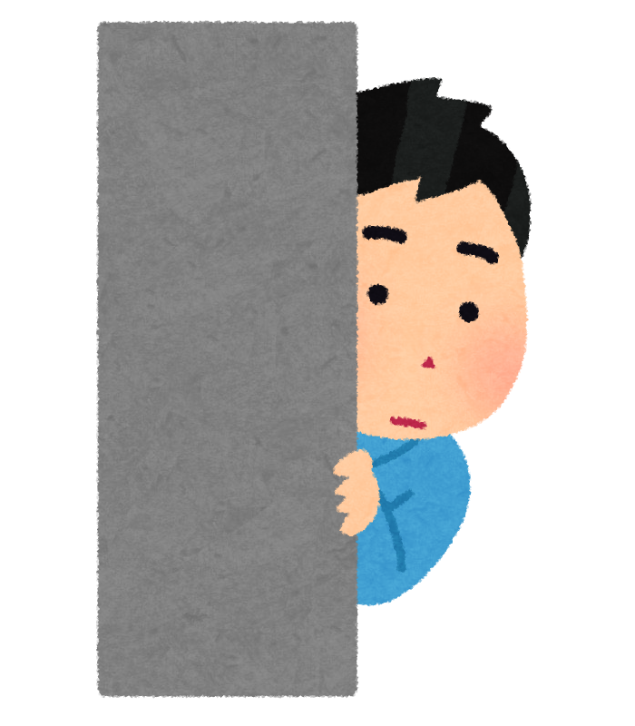
考察
自信がついた
裁縫教室
コミュニケーション
意欲の向上
好きなことをする
Notes:
考察、今回裁縫教室などのIさんが好きなことをしながらコミュニケーションをとったことにより★意欲の向上を図ることができました。そして★自信をつけることにも★つながりました。★

Slide 24
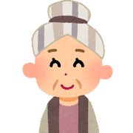
まとめ
楽しみが
増えたわ
Iさんの好きな事をすることにより、
意欲の向上につながった
Notes:
まとめ。裁縫などのIさんが好きなことをすることによって★意欲を向上させることに★つながりました。★

Slide 25
今後の課題
・Iさんが、裁縫教室を
続けて行けるように
計画を立てる
・Iさんが自己決定が
できるように促す
・意欲をもっと向上
させるように心掛ける
Notes:
今後の課題。Iさんが、裁縫教室を続けて行けるように計画を立てること、Iさんが自己決定ができるように促すこと、意欲をもっと向上させるように★心掛けることが出ました。★

Slide 26
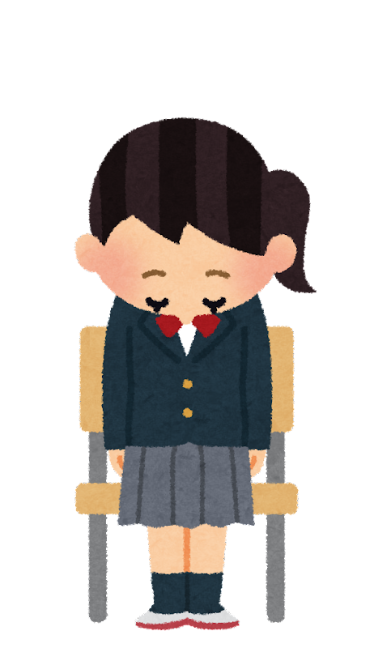
謝辞
今回、個別援助計画に
関わって下さった職員の皆様、
担当させて頂いた
利用者様のI様
ありがとうございました。
Notes:
謝辞。関わって下さった職員の方I様ありがとうございました。皆様の協力のおかげで、無事に個別援助計画を実施する事が出来ました。★

Slide 27
引用・参考文献・資料
・https://www.healthcare.omron.co.jp/pain-with/knee-pain/about-knee-osteoarthritis/
・https://www.irasutoya.com/search?q=%E9%A1%94&updated-max=2014-09-29
T10:00:00%2B09:00&max-results=20&start=50&by-date=false
・https://rigakulab.jp/2020/09/16/id000060/
https://kaigoshoku.mynavi.jp/contents/kaigonomirailab/edu/drill/20200917/

Slide 28
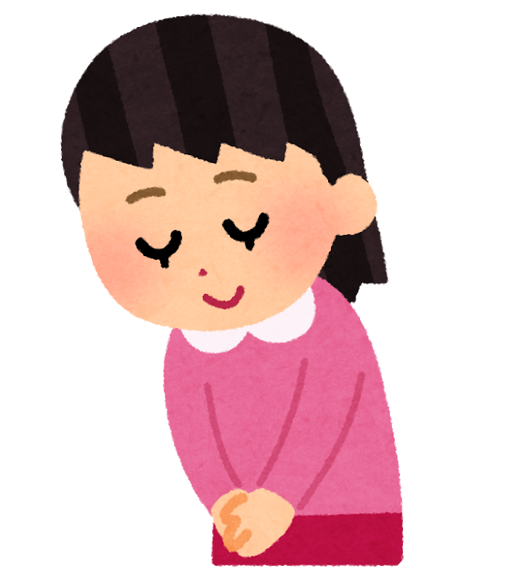
ご静聴
ありがとう
ございました
Notes:
ご清聴★ありがとうございました。★

